Slide 1
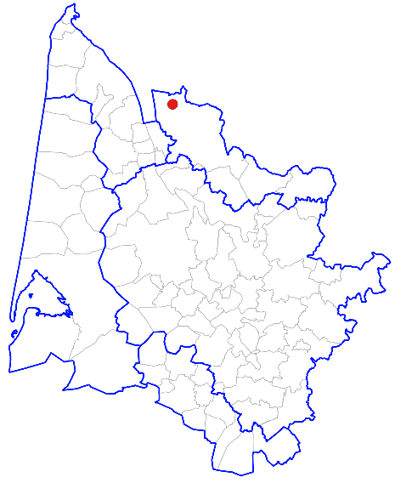
Création d’un forage d’irrigation à l’Eocène
à Saint-Ciers-sur-Gironde
Pétitionnaire : Mme. Anne MAGNE
Projet : forage d’irrigation à l'Eocène
Pièces examinées : document d’incidences
Unités de gestion : Eocène Nord non déficitaire
Contexte :
projet d’arboriculture (arbres fruitiers et petits fruits) sur une superficie de 3,75 ha dans le cadre du projet alimentaire de territoire de la CdC de l’Estuaire
besoins en eau évalués à 5 000 m³/an pour un débit maximum de 7,5 m³/h avec mesures d’optimisation suivantes :
besoins en eau évalués à 5 000 m³/an pour un débit maximum de 7,5 m³/h avec mesures d’optimisation suivantes :
  gouttes à gouttes avec vannes de fermeture à chaque ligne d’arrosage
  paillage des allées
Les ressources alternatives à la nappe de l’Eocène ont été examinées (canal "La Ceinture", fossés, plans d’eau, ASA, réseaux de distribution d’eau brute existants) mais aucune n’est mobilisable dans des conditions technico-économiques acceptables
1

Slide 2
Création d’un forage d’irrigation à l’Eocène – Saint-Ciers-sur-Gironde
Proposition d'avis :
Dans ces conditions, considérant :
la profondeur de l’ouvrage projeté ;
la coupe technique prévisionnelle qui montre un ouvrage conforme aux exigences de la réglementation, notamment en matière de tête de puits ;
l’engagement du pétitionnaire à respecter les exigences réglementaires ;
l’unité de gestion concernée, à savoir l’Eocène Nord non déficitaire ;
la démonstration de l’absence de ressource alternative mobilisable dans des conditions technico-économiques acceptables ;
les usages de l’eau et leur optimisation ;
les faibles volumes annuels annoncés ;
et sous réserve que les usages soient effectivement optimisés ;
la création du forage et son exploitation peuvent être jugées compatibles avec le SAGE Nappes profondes de Gironde.
1

